Slide 1


Uma nova visão do nascer:
Hospital Sofia Feldmann e Hospital Santo Antonio
Aprimorandas:
Enfª Obst.Larissa Hildebrando
Enfª Obst.Raquel Tiemann

Slide 2
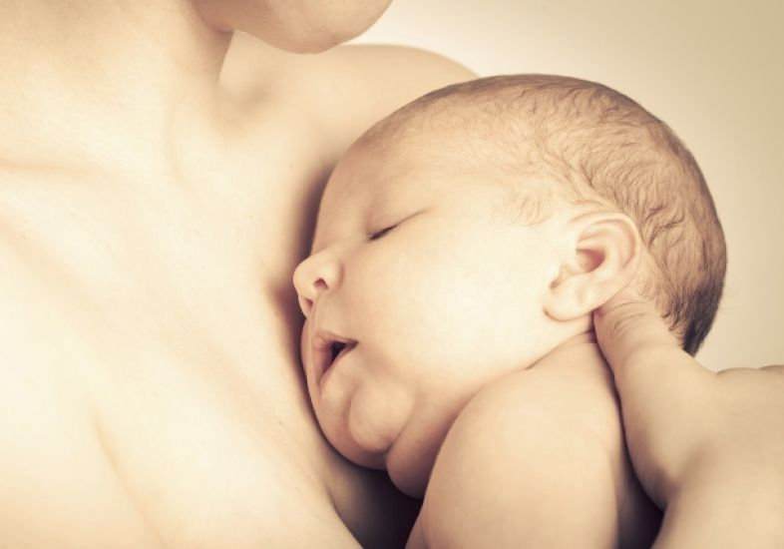
"Para mudar o mundo é preciso mudar a forma de nascer" (Michel Odent)

Slide 3
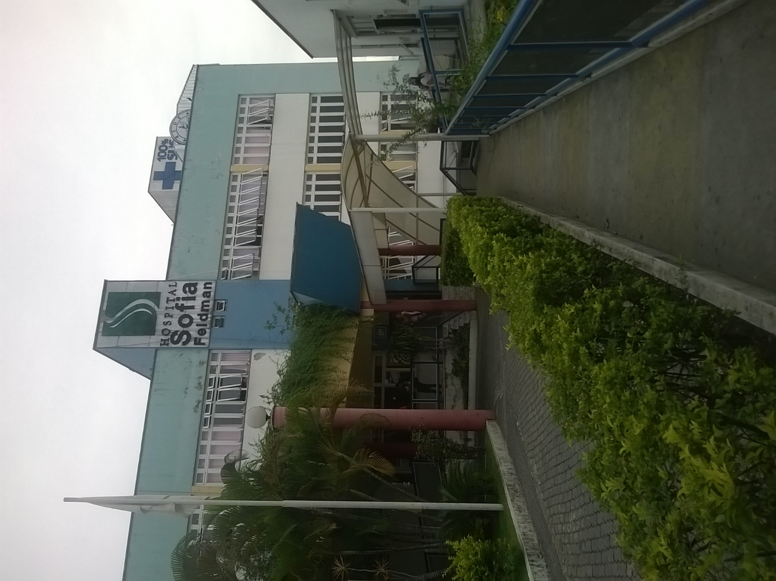
Hospital Sofia Feldmann – Belo Horizonte/MG
De 07/03 à 19/03/2016

Slide 4
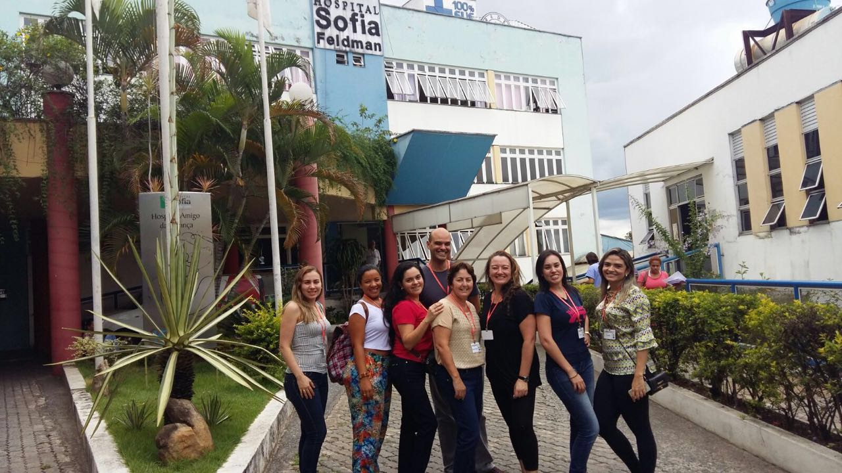
Curso de aprimoramento 8ª Turma

Slide 5
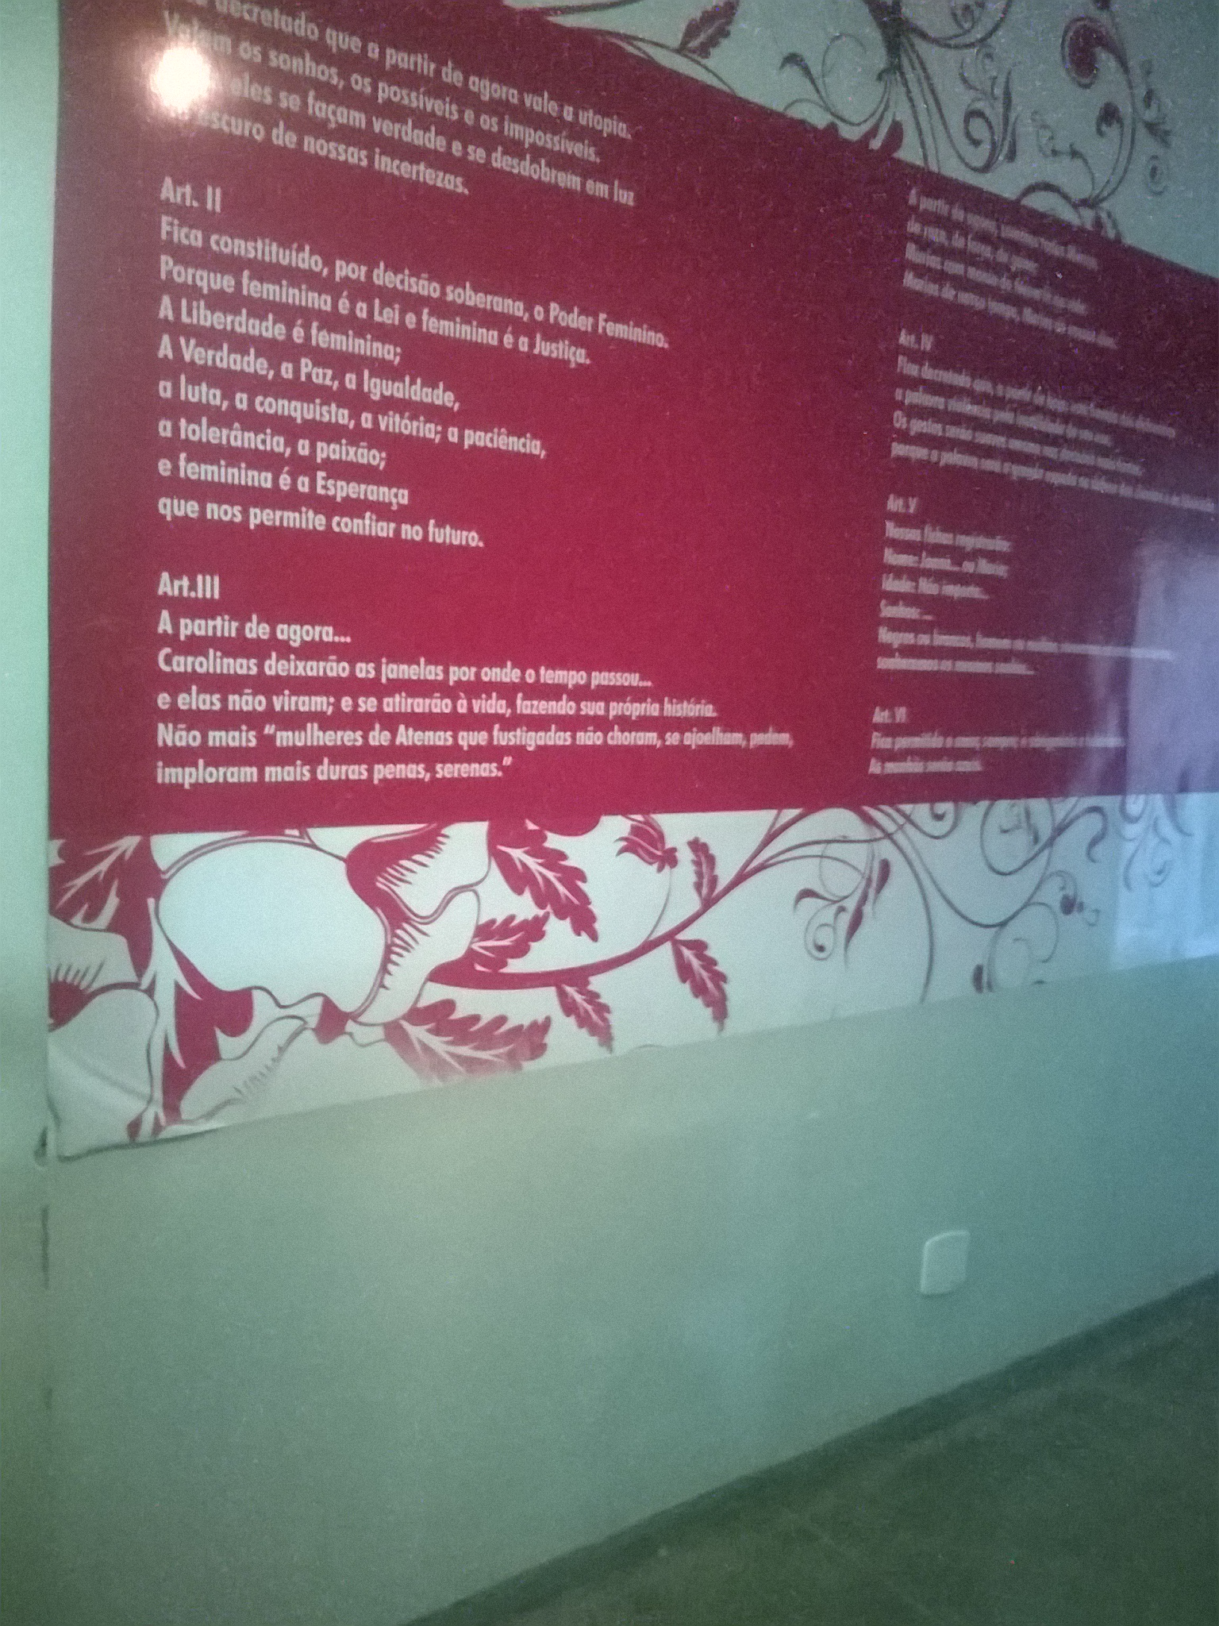
Jovita Levy, autora da poesia
“Estatuto da Mulher”, afixado no Centro de Parto Normal Helena Greco. Jovita é licenciada em Letras e Pedagogia e militante feminista do Movimento Popular pelas Mulheres (MPM) há 15 anos.

Slide 6
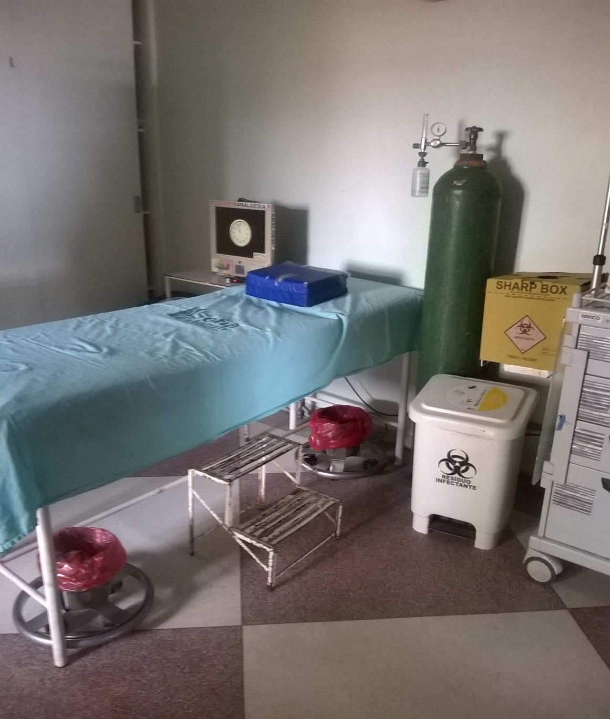
Art.1º - Fica decretado Que a partir de agora vale a utopia. Valem os sonhos. Os possíveis e os impossíveis. E que eles se façam verdade E se desdobrem em luz no escuro de nossas incertezas.

Slide 7
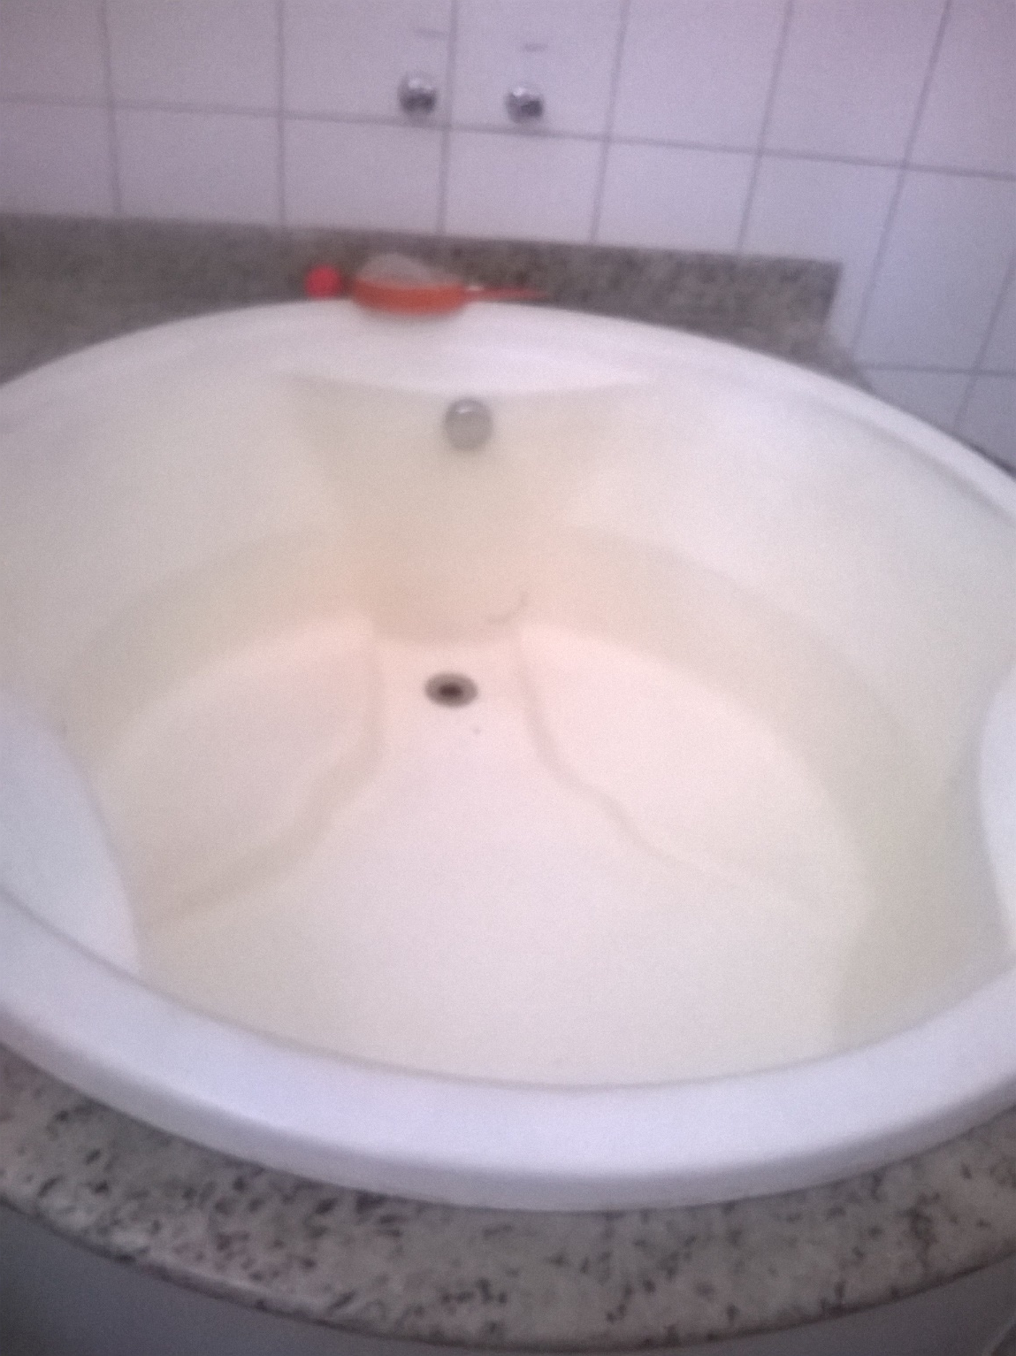
Art.2º - Fica constituído por decisão soberana, o Poder Feminino.
Porque feminina é a Justiça.
A Liberdade é feminina;
a luta, a conquista, a vitória;
a paciência, a tolerância, a paixão;
e feminina é a Esperança que nos permite crer no futuro.

Slide 8
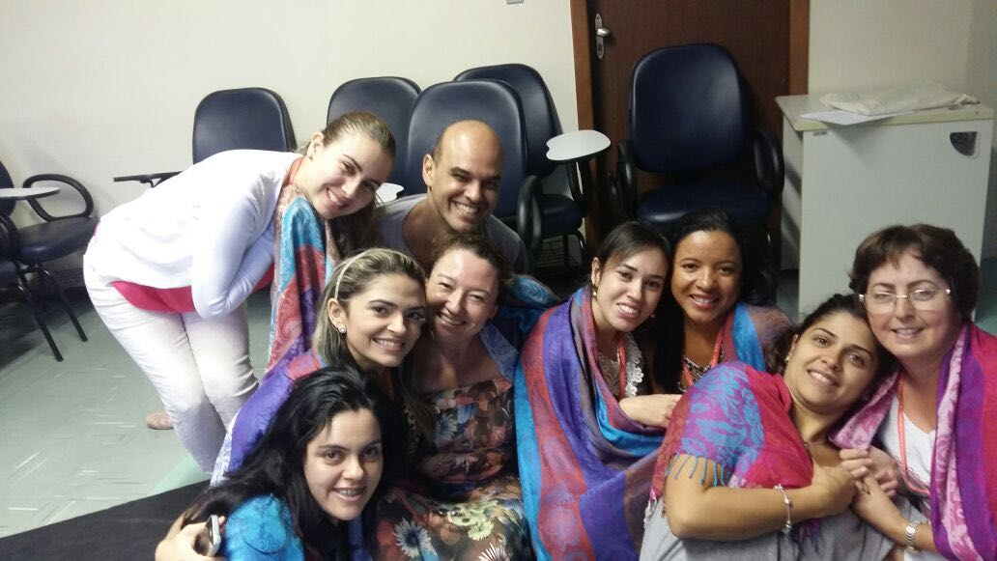
Art.3º -A partir de agora... Carolinas deixarão as janelas por onde o tempo passou ... e elas não viram; e se atirarão à vida, fazendo sua própria história.
Não mais “mulheres de Atenas” que fustigadas não choram, se ajoelham, pedem, imploram mais duras penas, serenas.
A partir de agora, seremos todas Marias.
De raça, de força, de gana; Marias com mania de terem fé na Vida. Seremos todas Marias de nosso Tempo, Maria de nossos dias.

Slide 9

Art.4º - Fica decretado que, a partir de hoje, está banida dos dicionários a palavra violência pela inutilidade de seu uso. Os gestos serão suaves mesmo nas decisões mais fortes, porque a palavra será a grande espada na defesa dos direitos e da liberdade.
Taxas:
Parto normal = 70,66%
Cesarianas = 30,12%
183 normais
78 cesáreas
Episiotomias:
2,70%

Slide 10
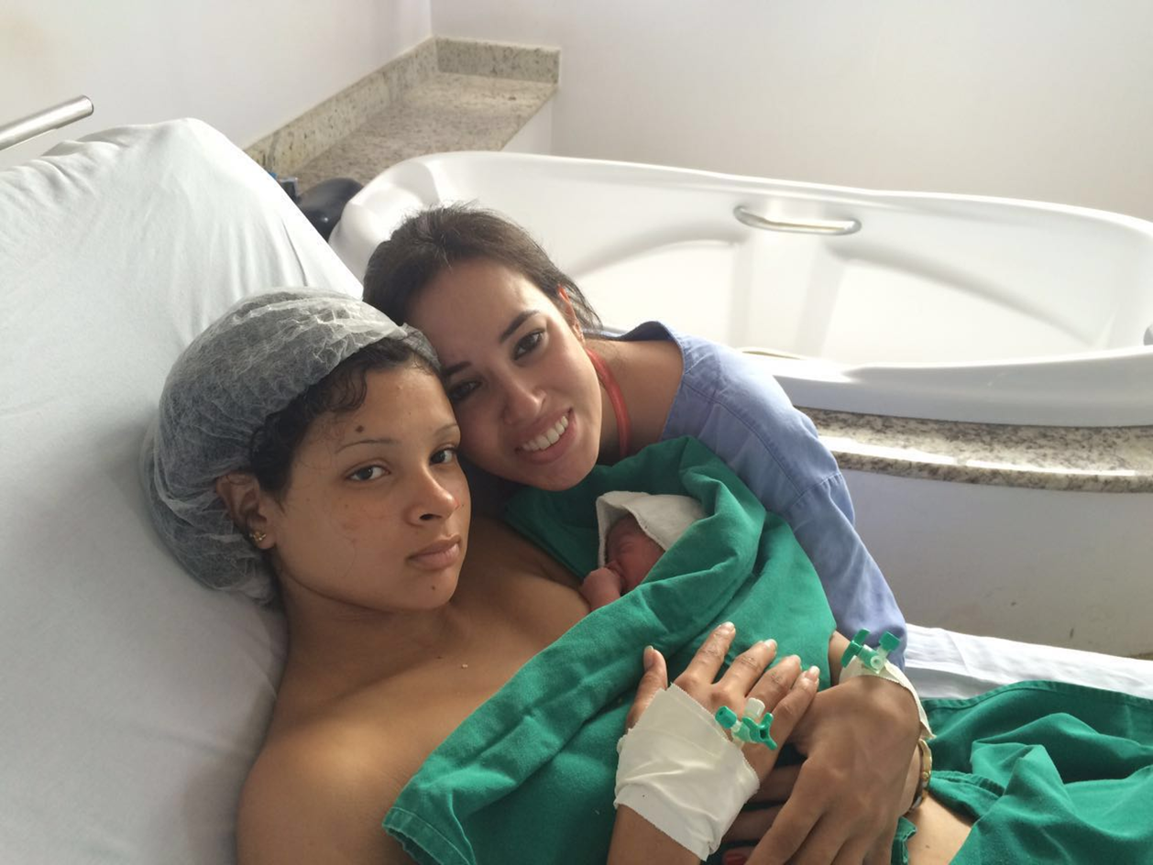
Art.5º - Nossas fichas registrarão: NOME: José... ou Maria; IDADE: 21 ... ou 61... SONHOS: ................. negros ou brancos, jovens ou velhos, homem ou mulher, viveremos os mesmos direitos, sonharemos os mesmos sonhos...

Slide 11
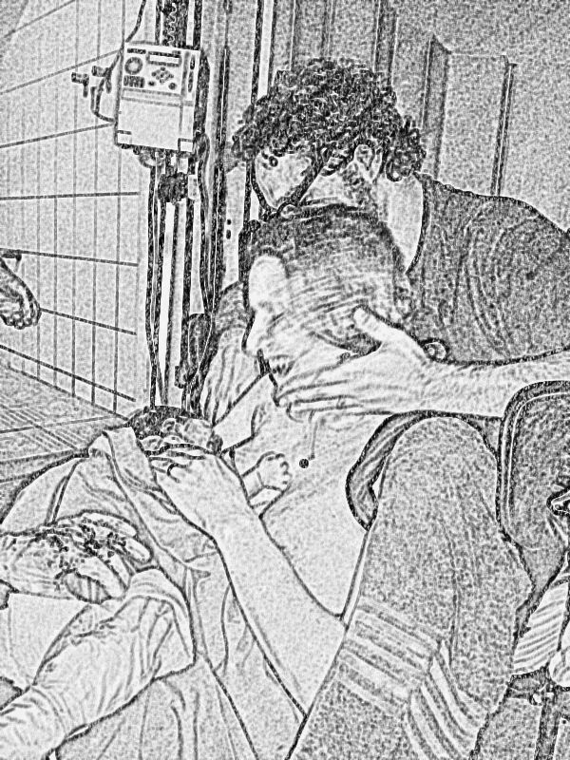
Art.6º - Fica permitido o amor, sempre; e obrigatória a felicidade. As manhãs serão azuis. Não haverá filhos da miséria ou do medo. Serão todos frutos do amor porque a mulher só se deitará com o homem que ama.

Slide 12
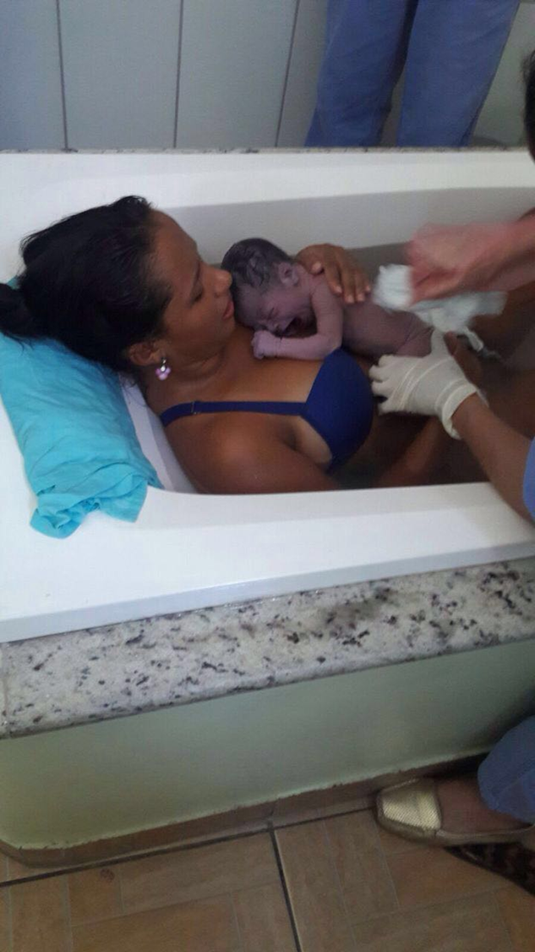
Art.7º - “Por decreto irrevogável fica estabelecido o reinado permanente da justiça e da claridade.” Haverá trabalho para todas e igualdade de salário; a saúde será um bem que passará de mãe para filho. A lei será cumprida e os direitos respeitados. Á porta de cada escola brilhará um arco-íris envolvendo em cores e luz nossas crianças.

Slide 13
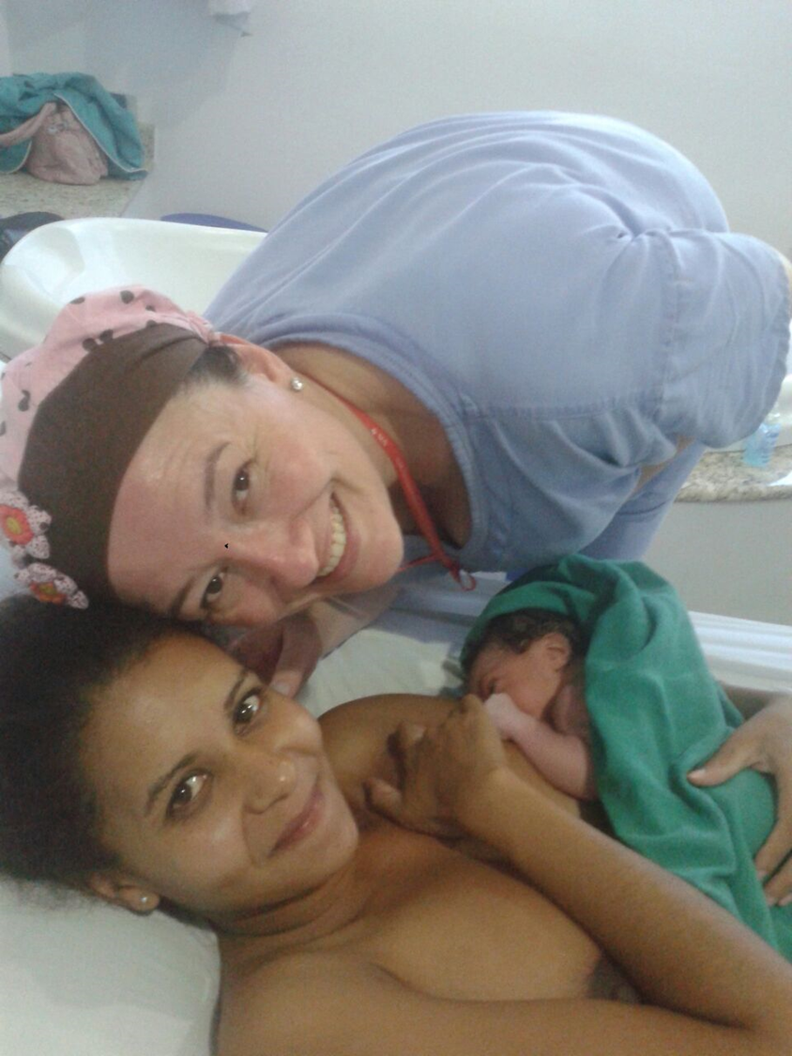
Art.8º - Fica proibido o desemprego, a discriminação. Fica proibida a velhice porque seremos jovens de setenta, oitenta e cem anos. Somente a paciência, a temperança e a sabedoria marcarão o tempo em nossas vidas.

Slide 14
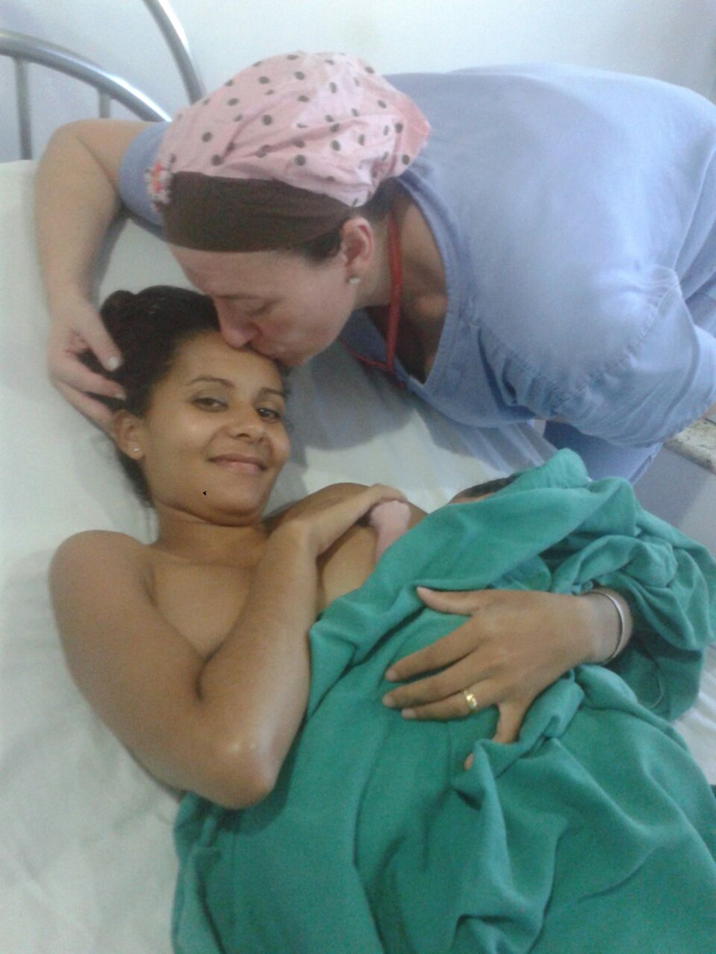
Art.9º - Olharemos os gerânios nas janelas E contemplaremos as flores nos campos. Haverá sorriso nos rostos das crianças.

Slide 15
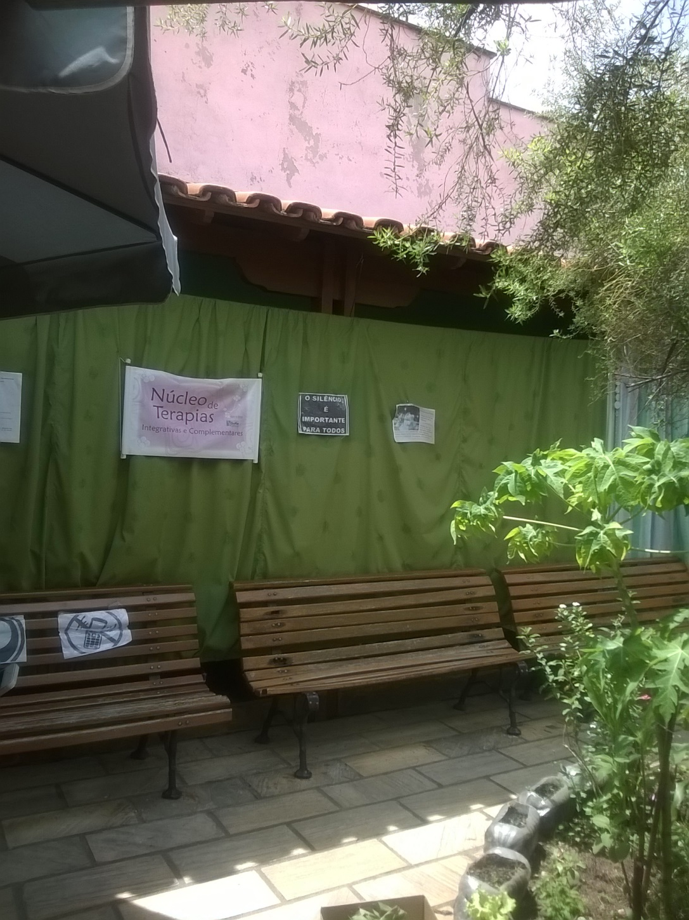
Art. 10º - Governos governarão! E ficará instituído, desde já, o Ministério da Vida, onde a dignidade substituirá o lucro. E o cidadão será parte essencial de seu plano.

Slide 16
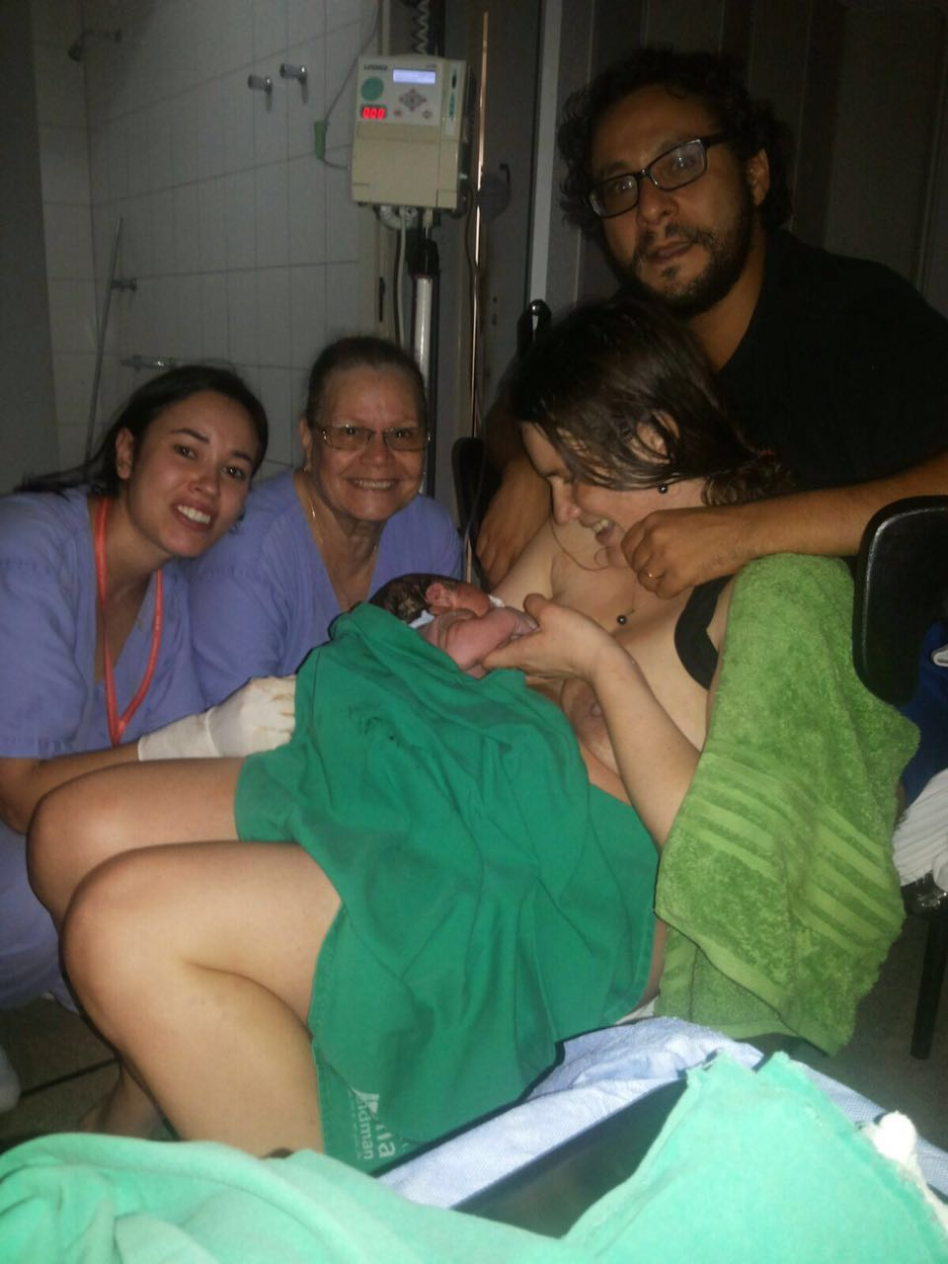
Art.11º - E agora é definitivo... Mulheres, tomem seus lugares, apertem os cintos... E alcem voo, na direção de seus sonhos!

Slide 17

Mudamos?

Slide 18
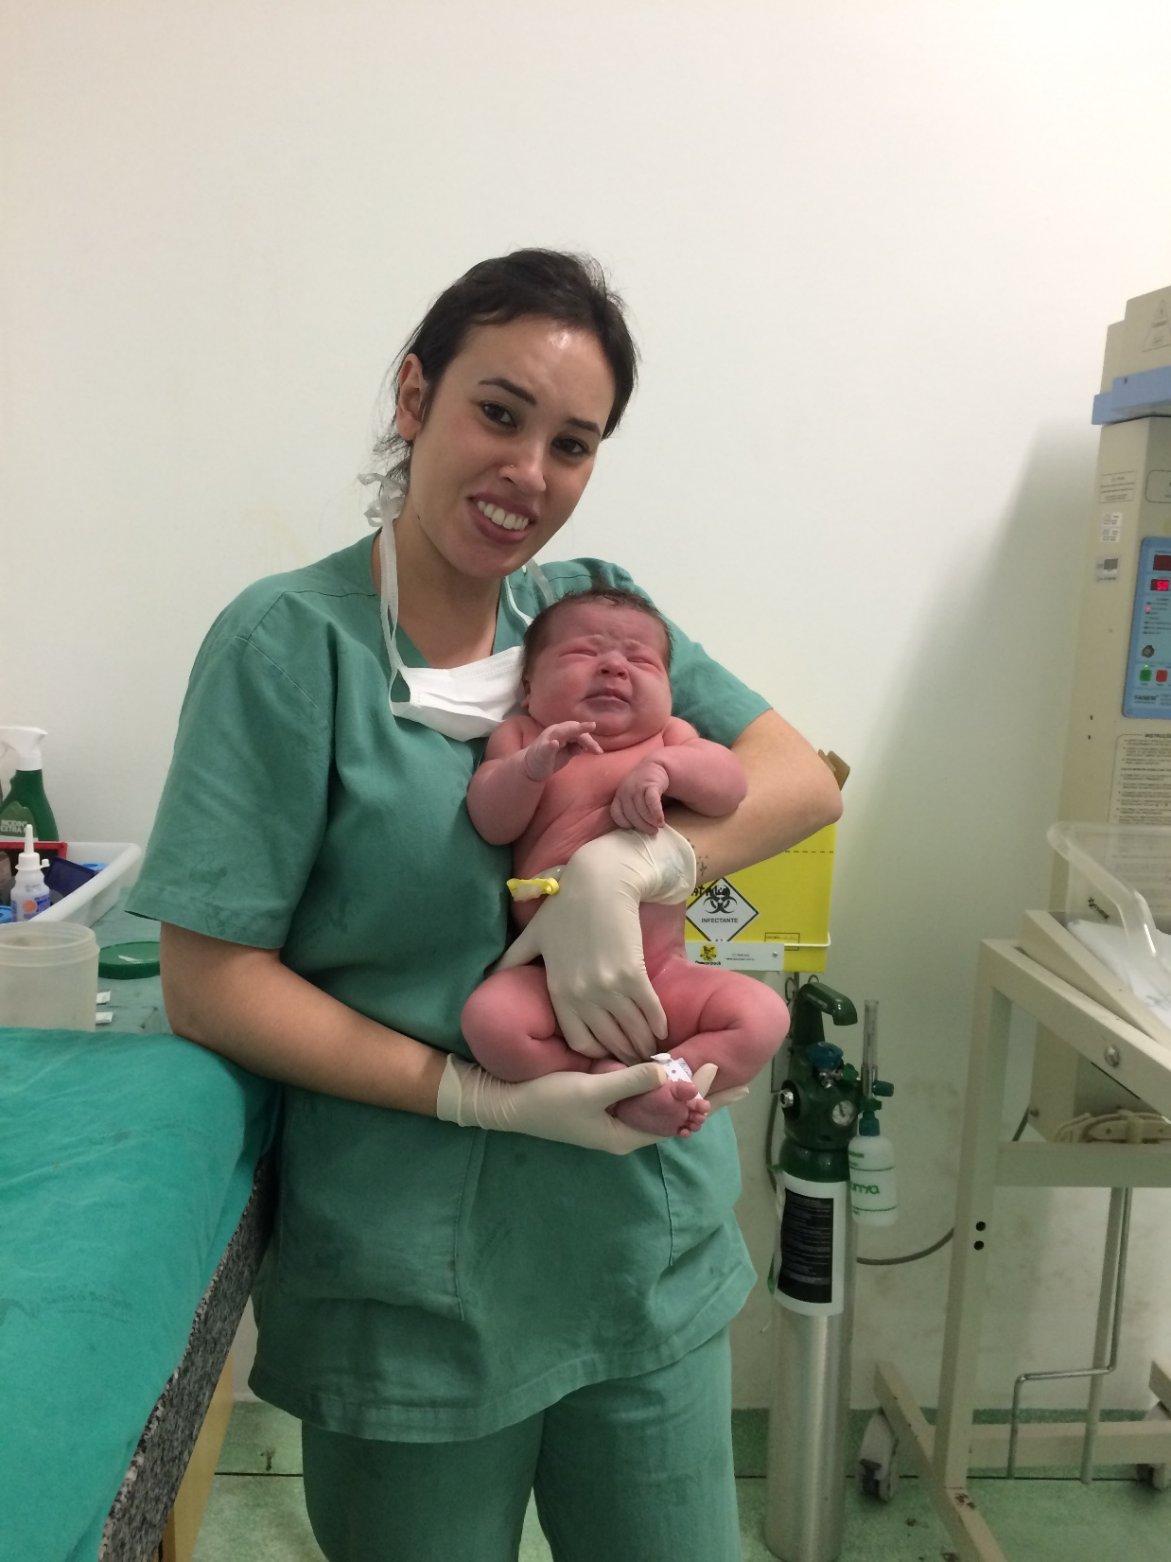
Relato de parto: L. 20 anos, GII PI, 41s. Uma noite de plantão agitado, até a meia noite 5 nascimentos, e lá estava ela e nossa equipe mal sabia que ela já seria a próxima a parir pois ela estava com 4cm, sem dinâmica efetiva... Até cair uns pingos de ocitocina pela veia..
Na sua angústia, foi para o banho uma vez e comentou que as contrações estavam cada vez mais fortes. Gemia em silêncio na companhia do esposo, também aflito com a "demora" já que do primeiro filho ela internou com 8cm e pariu rapidinho. Entre uma contração e outra os gemidos iam ficando mais altos e ela se acomodou em decúbito lateral. Em seguida fui avaliá-la e para minha surpresa: dilatação cervical total e o feto em plano positivo de De Lee. Ela ficou na posição em que estava e fazia uma força no expulsivo que só ela sabia fazer, tudo natural, sem forçar puxos, nasceu a "Maria", vigorosa e com 4.250kg de pura gostosura! E o períneo?? Íntegro!! Uma leve abrasão em mucosa, mas sem sangramento!
É por essas e outras que amo a obstetrícia!
Parto normal na companhia de quem ela queria, empoderada com a posição da escolha dela e nasceu sem intervenção!!

Slide 19
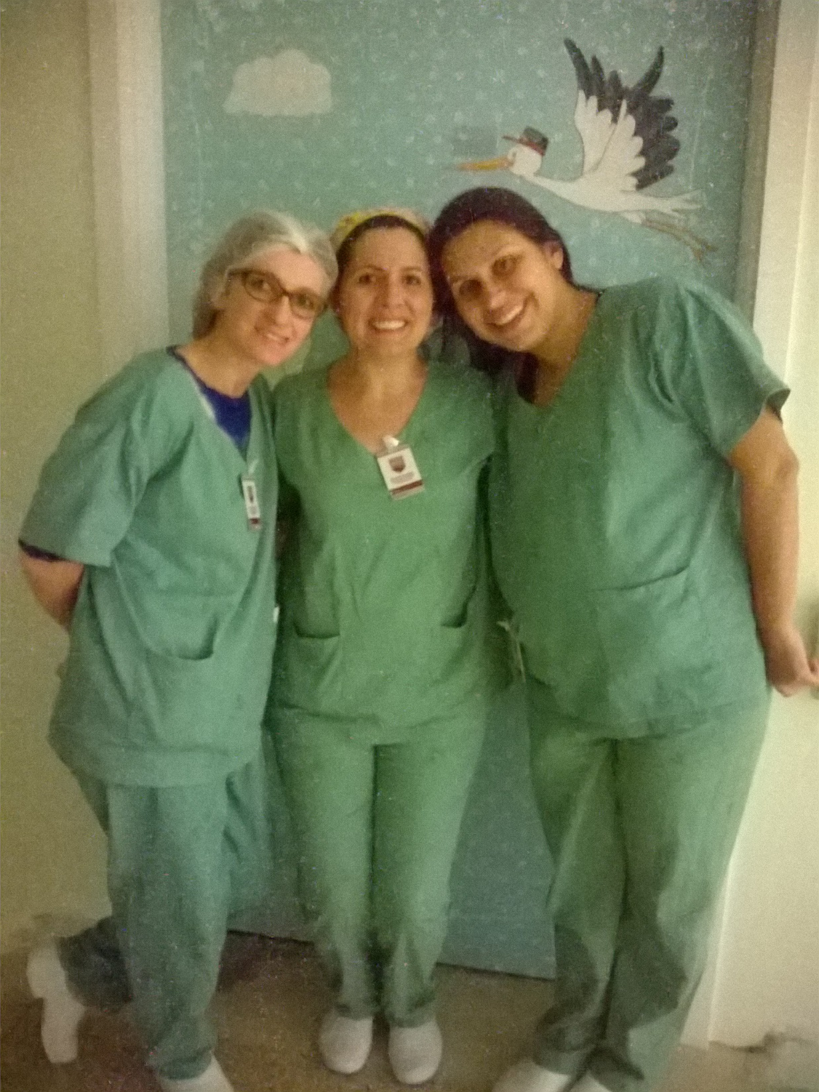
Diferença no ensino

Slide 20
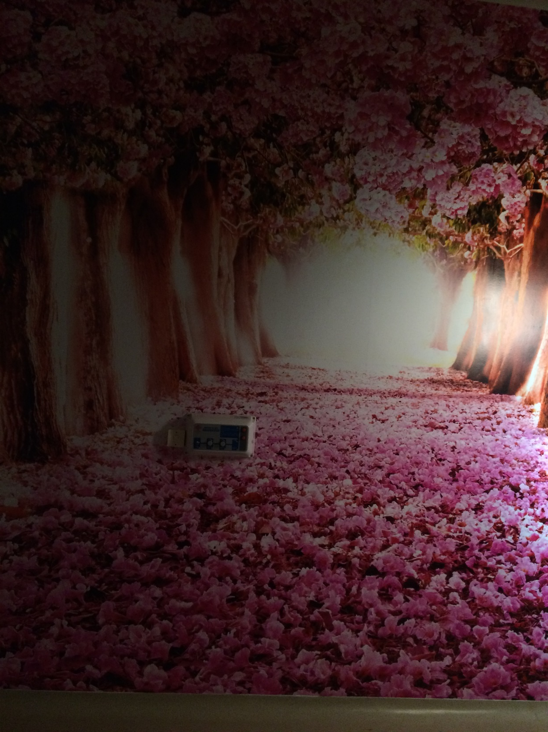
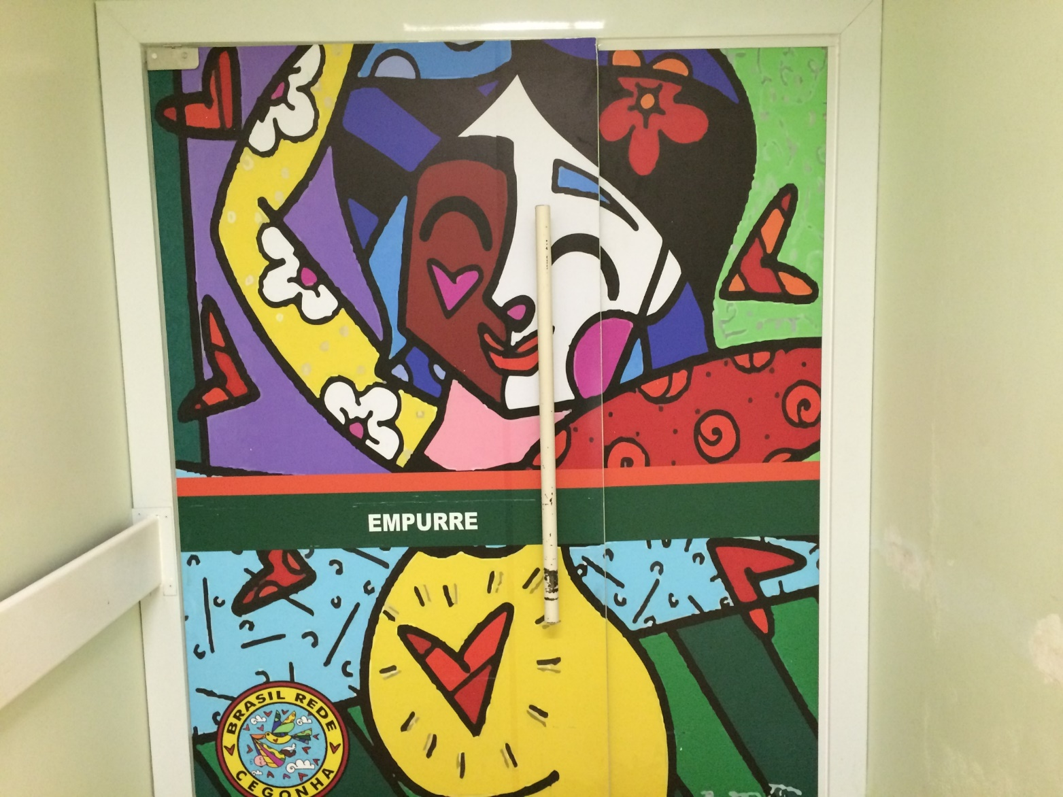
Nossa realidade

Slide 21
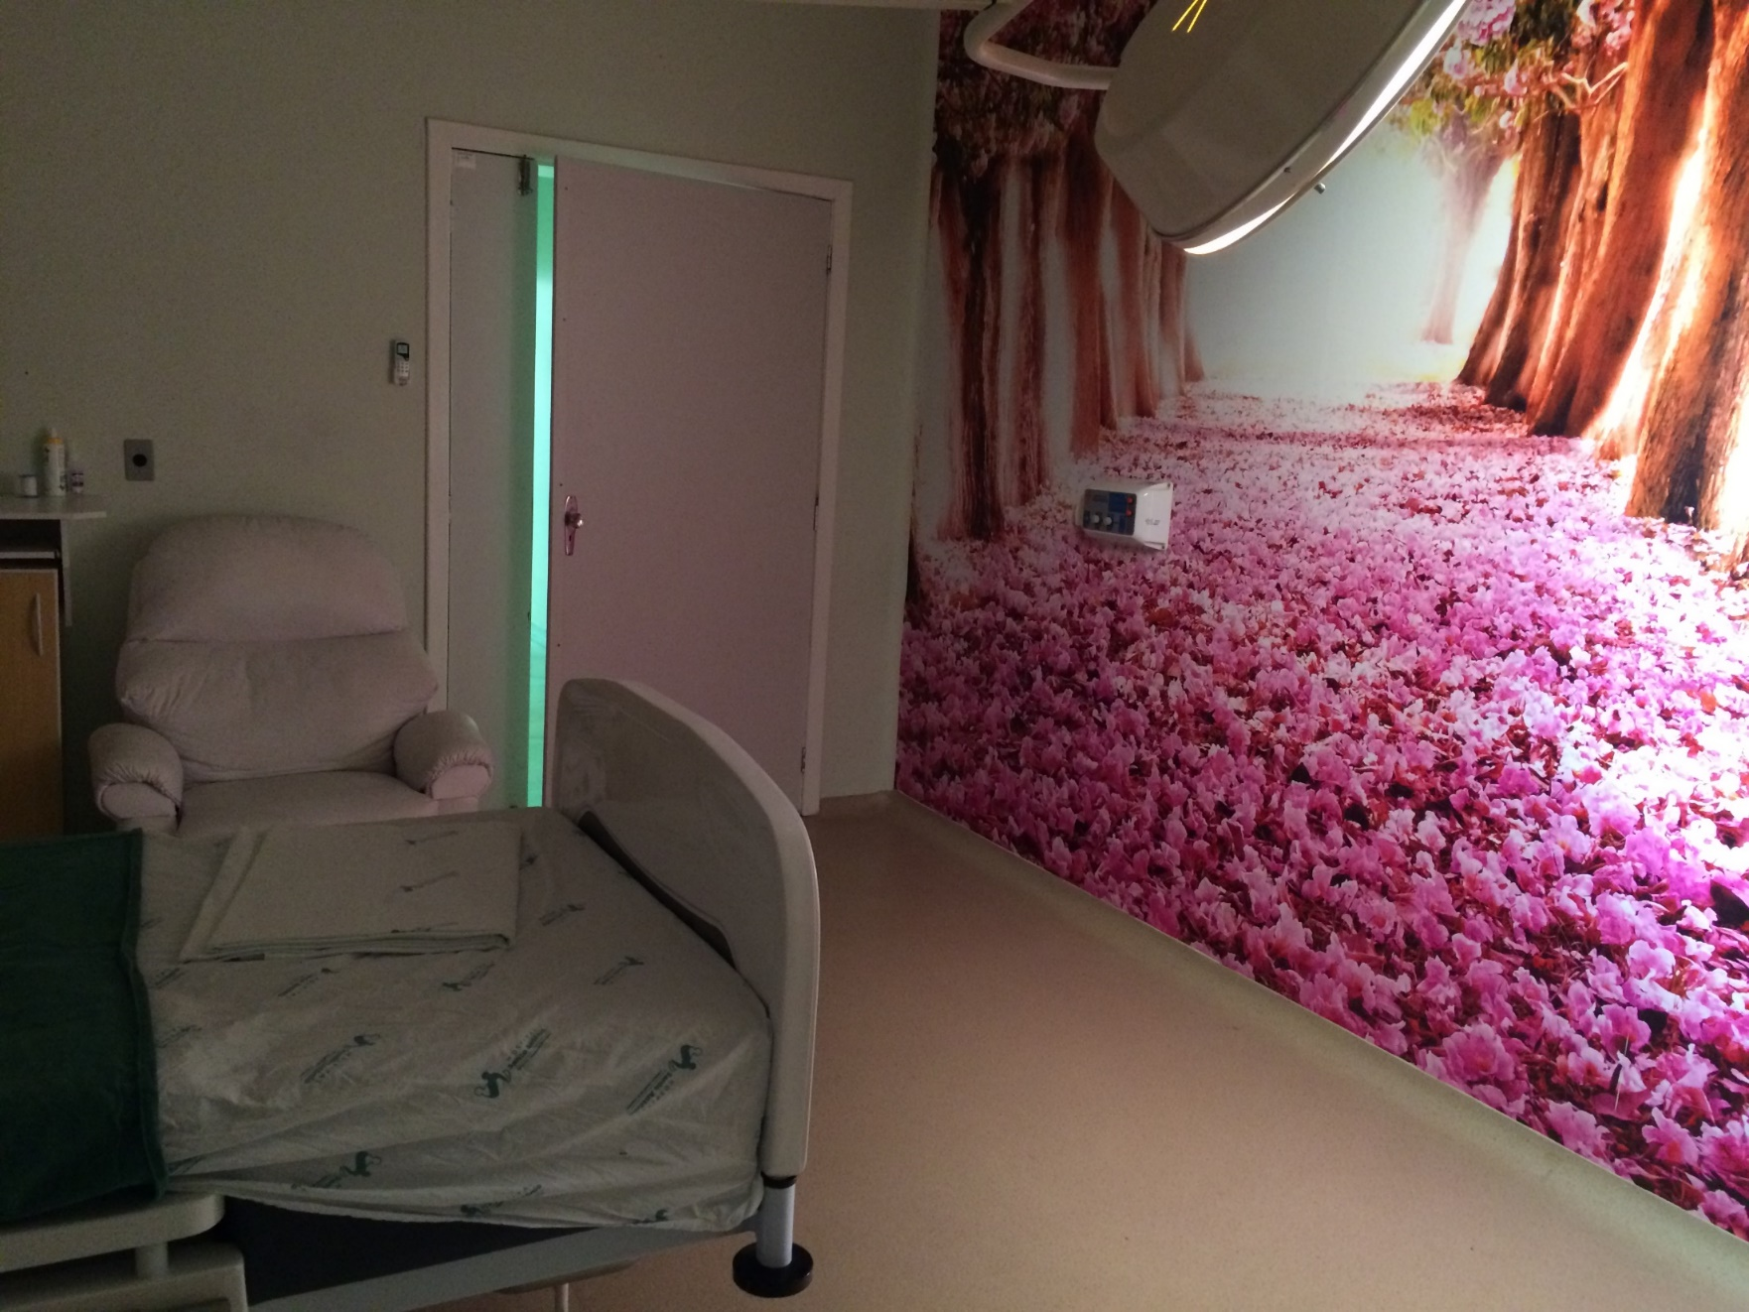
E assim, em trabalho de formiguinha vamos mudando nossa realidade.

Slide 22
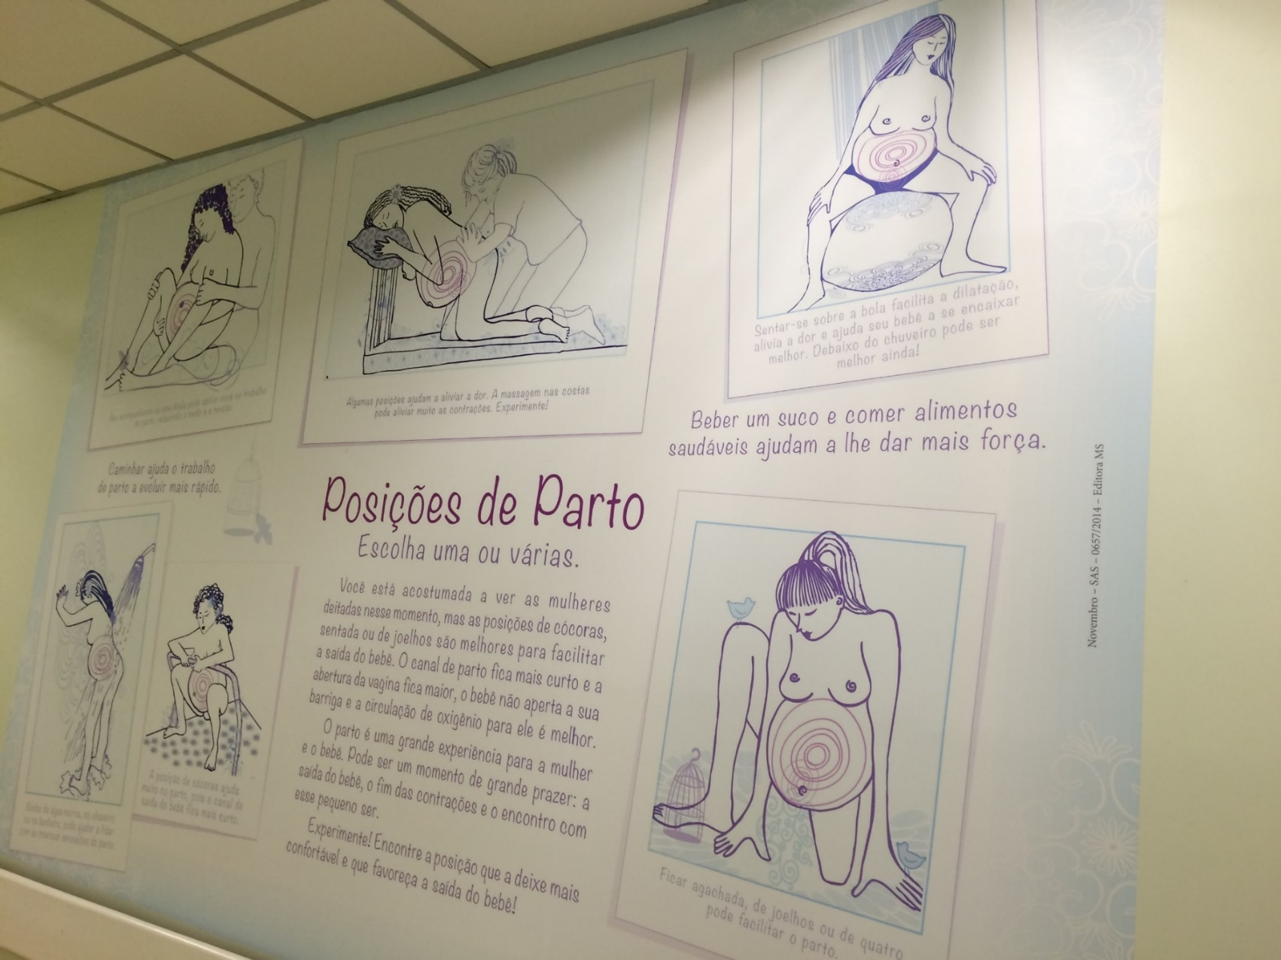
Enfªs Obstetras
Mais livres para prestar o atendimento as parturientes...

Slide 23
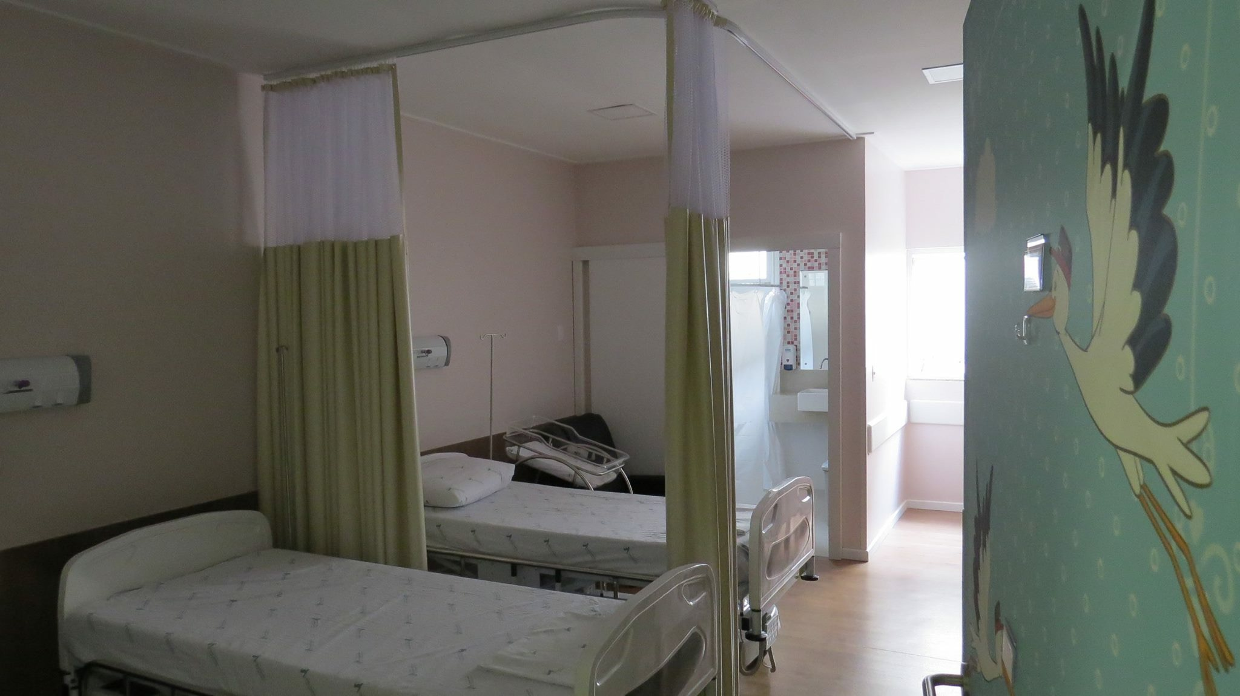
Respeito e atenção

Slide 24
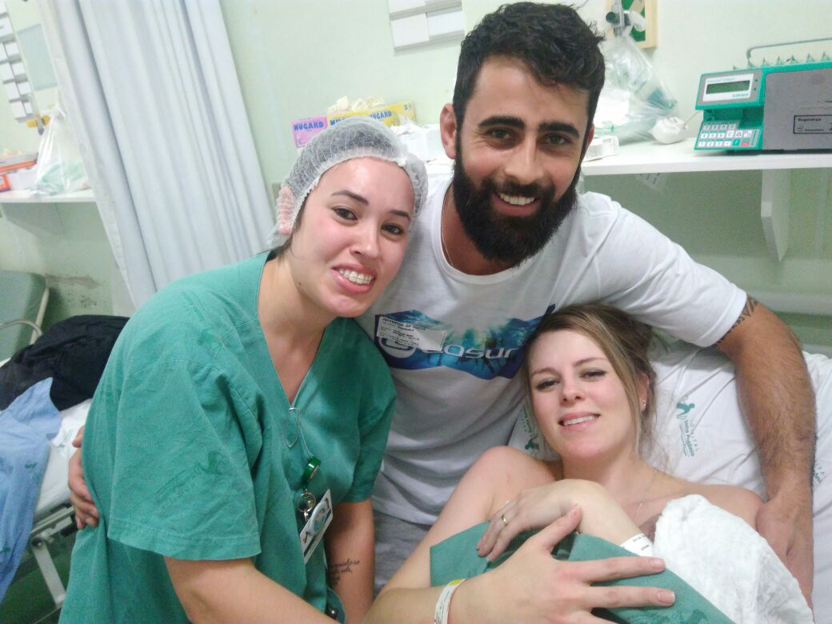
Carinho

Slide 25
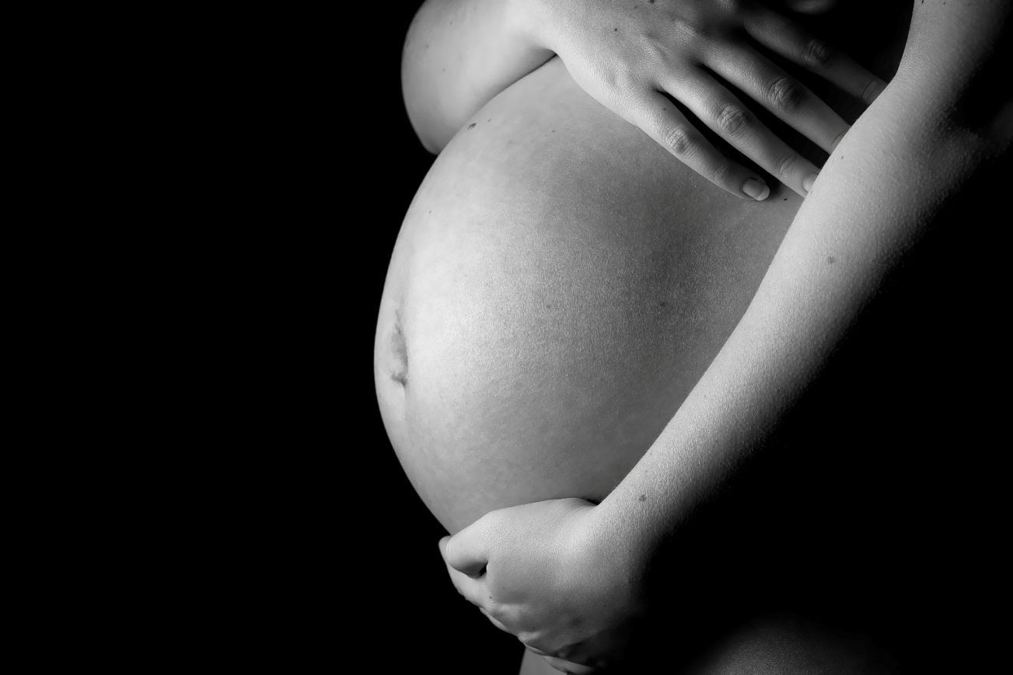
Planejando para o futuro...

Slide 26
MINISTÉRIO DA SAÚDE
ÁREA TÉCNICA DA SAÚDE DA MULHER – MS
UNIVERSIDADE FEDERAL DE MINAS GERAIS
ESCOLA DE ENFERMAGEM
DEPARTAMENTO MATERNO INFANTIL E SAÚDE PÚBLICA
HOSPITAL SOFIA FELDMAN
ASSOCIAÇÃO BRASILEIRA DE OBSTETRIZES E ENFERMEIROS OBSTETRAS – MINAS GERAIS
PLANO DE AÇÃO HOSPITAL SANTO ANTONIO – BLUMENAU

Slide 27
PLANO DE AÇÃO HOSPITAL SANTO ANTONIO – BLUMENAU
Identificação
Maternidade: Hospital Santo Antônio – Blumenau/SC
Município e estado: Blumenau/SC
Tipo de serviço: Hospital geral com serviço de maternidade
Período de vigência do plano local:

Slide 28
PLANO DE AÇÃO HOSPITAL SANTO ANTONIO – BLUMENAU
Contextualização:
O hospital Santo Antônio de Blumenau, possui o serviço Materno Infantil desde 1960, possui o título de hospital amigo da criança desde 2000, e pactuado com a Rede Cegonha desde 2013.
Serviço este constituído de sala de parto, compreendida por 2 PPPs, sala de acolhimento e triagem obstétrica. Possui um alojamento conjunto com 22 leitos sendo estes destinados para puérperas, recém-nascidos e seus acompanhantes, neste setor também ocorre a internação de gestantes de alto risco.
No serviço também é contemplado atenção ao recém-nascido com UCIN e UTI Neo e pediátrica, com serviço de método canguru já instituído.

Slide 29
PLANO DE AÇÃO HOSPITAL SANTO ANTONIO – BLUMENAU
Objeto do curso:
Desenvolvimento de competências que instrumentalizem a(o) enfermeiro(a) obstetra, buscando resgatar e fortalecer sua prática, para atuação na assistência ao parto e nascimento, com base na humanização e nas evidências científicas atuais, considerando os preceitos éticos e legais da profissão.

Slide 30
PLANO DE AÇÃO HOSPITAL SANTO ANTONIO – BLUMENAU
Plano de ação: EIXO DE BOAS PRÁTICAS NO CUIDADO
Recomendação: Descrever as estratégias e como serão realizadas, apontar desafios, definir prazo e responsabilidades

Slide 31
Diretrizes e seus focos | Principais desafios | Realização das ações | Responsáveis | Prazo
Educação | Poucos cursos de aprimoramento oferecidos | Encaminhamento de enfermeiros obstetras para os cursos de aprimoramento | Gerencia geral, Gerencia assistencial e Coordenação da área materno infantil | A partir do segundo semestre de 2016 até dezembro de 2017
 | Fomentar a educação permanente com cursos específicos direcionados as práticas de atendimento à mulher e ao recém-nascido | Realização de cursos internos direcionados para as práticas assistenciais | Gerencia geral, gerencia assistencial, gerencia do ICDS e coordenação da área materno infantil | Início a partir do segundo semestre de 2016
 | Necessidade de cursos específicos e avançados na área materno infantil | Realização de cursos voltados para atendimento avançado na área materno infantil | Gerencia geral, gerencia assistencial, gerencia do ICDS e coordenação da área materno infantil | Início a partir do segundo semestre de 2016
 | Educação para saúde | Realização de grupos, rodas de conversas com as gestantes e puérperas | Gerencia geral, gerencia assistencial, gerencia do ICDS e coordenação da área materno infantil | Início a partir do segundo semestre de 2016

Slide 32
PLANO DE AÇÃO HOSPITAL SANTO ANTONIO – BLUMENAU
Monitoramento e avaliação das ações realizadas
Indicadores: Nº de enfermeiros obstetras participantes de cursos de aprimoramento
Nº de capacitações internas específicas para os profissionais que prestam assistência obstétrica
Nº de cursos internos voltados para atendimento à mulher gestante, parturiente, puérpera e recém-nascido
Nº de participantes de cursos avançados na área materno infantil (ALSO, PALS, etc....)
Conforme o compromisso pactuado junto a rede cegonha com a instituição, se faz necessário a promoção, de capacitações voltadas as boas práticas obstétricas. (FONTE: Termo de pactuação Rede Cegonha 2013)

Slide 33
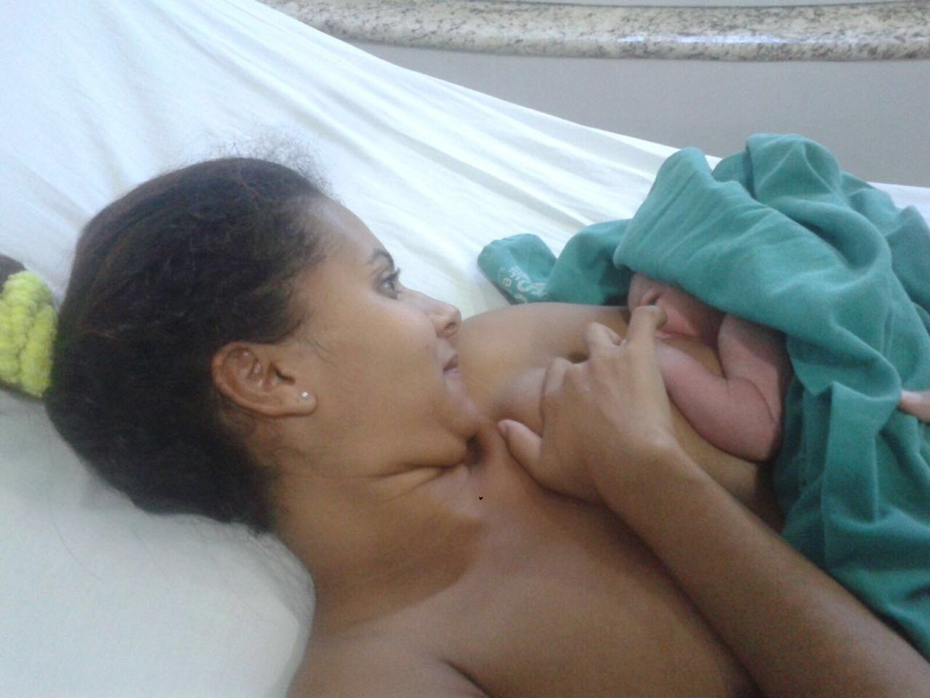
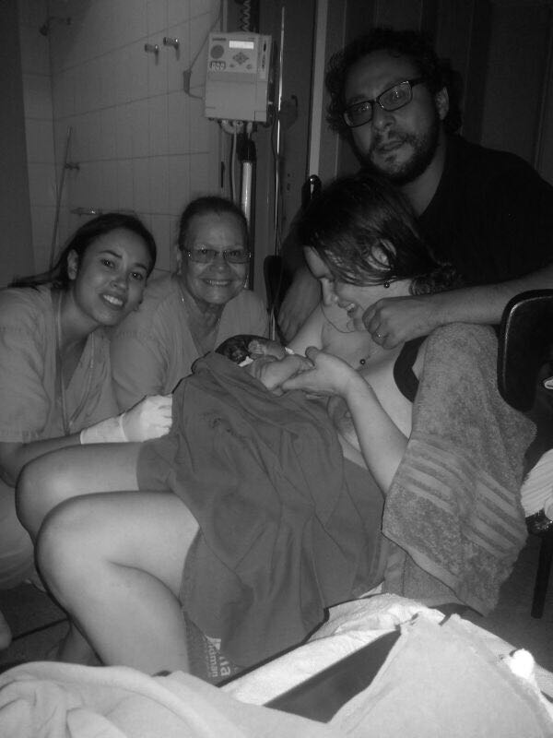
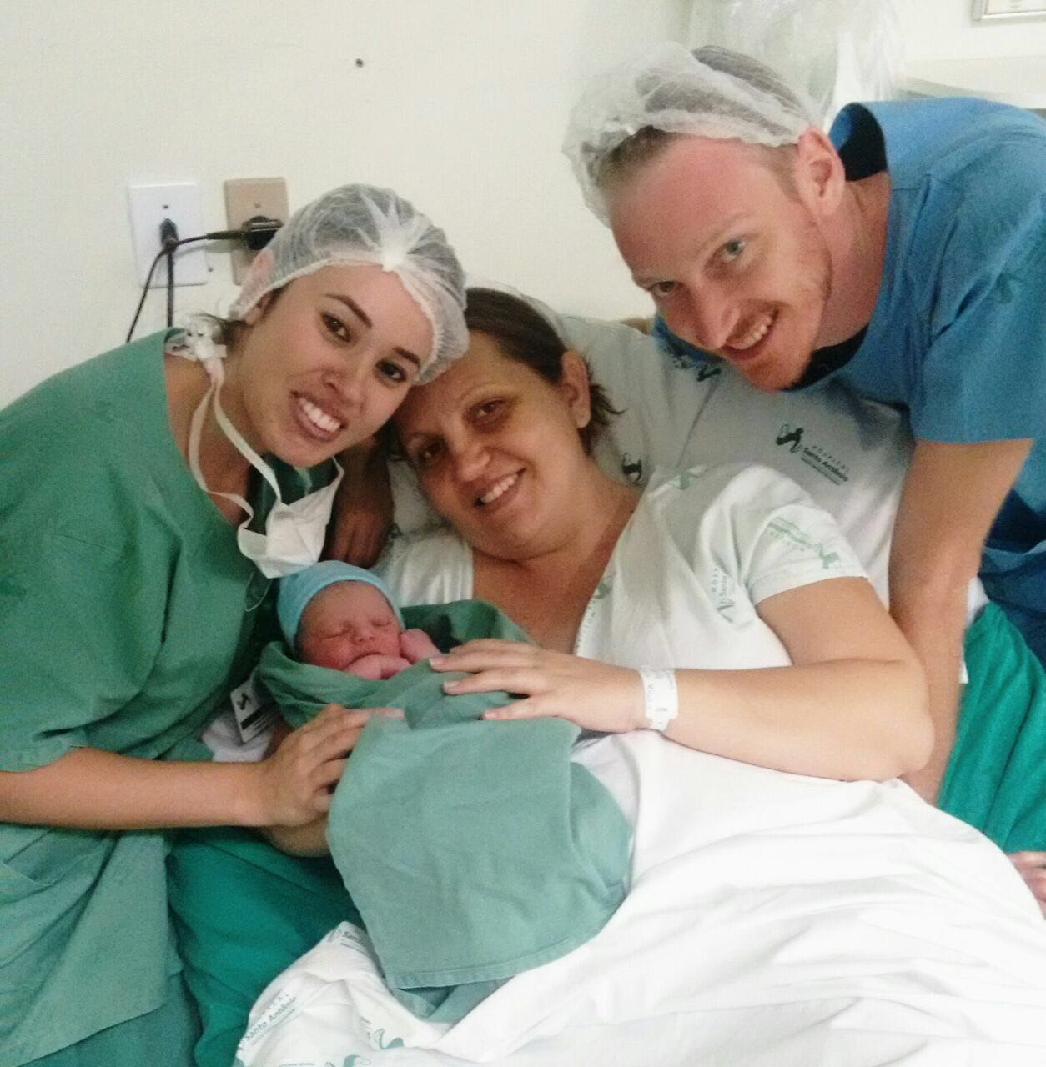
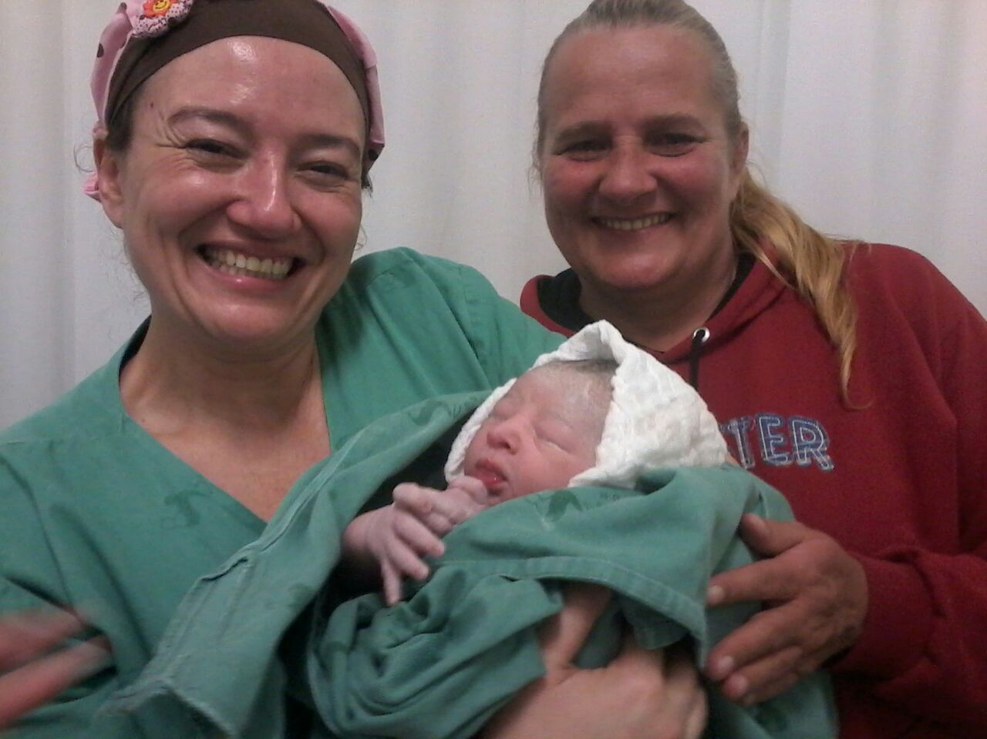
Obrigada!

